Slide 1
marketScape
——市场预测技术服务方案
技术简介：采用人工智能学习的方法，预测当日走势
服务形式：交易日9:30前发送简报提供预测走势信息
免责声明：我们服务的是信息和技术，不荐股；
A Solution Product Design @2016 By 一行
qq：787687312 eMail: 787687312@qq.com

Slide 2
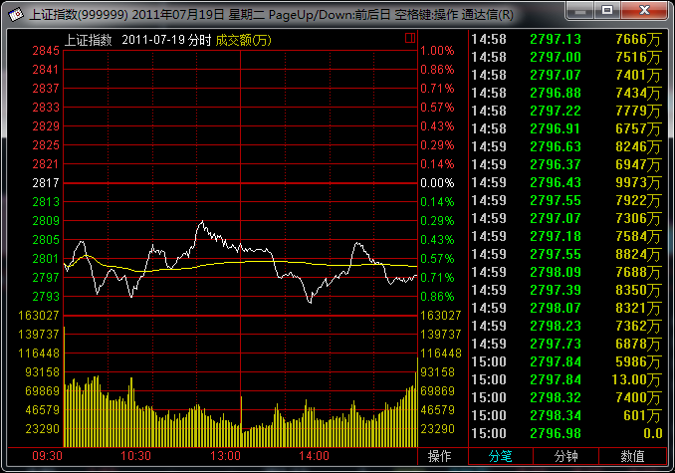
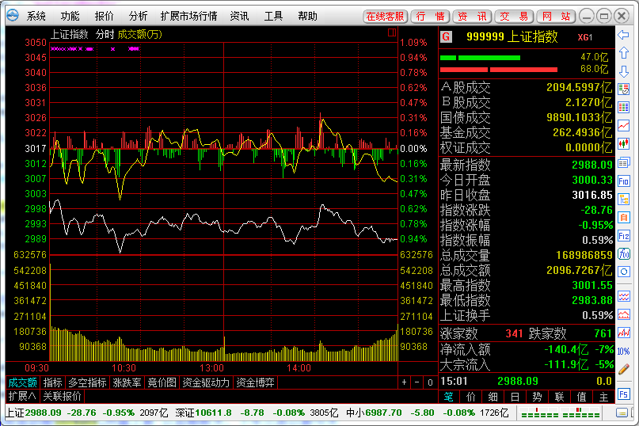
最近交易日预测及实际分析对比
预测
时间：20160708 周五
预测结果评估分析：
走势基本一致
实际
qq：787687312

Slide 3
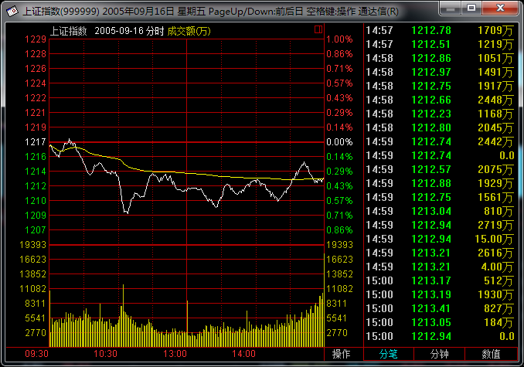
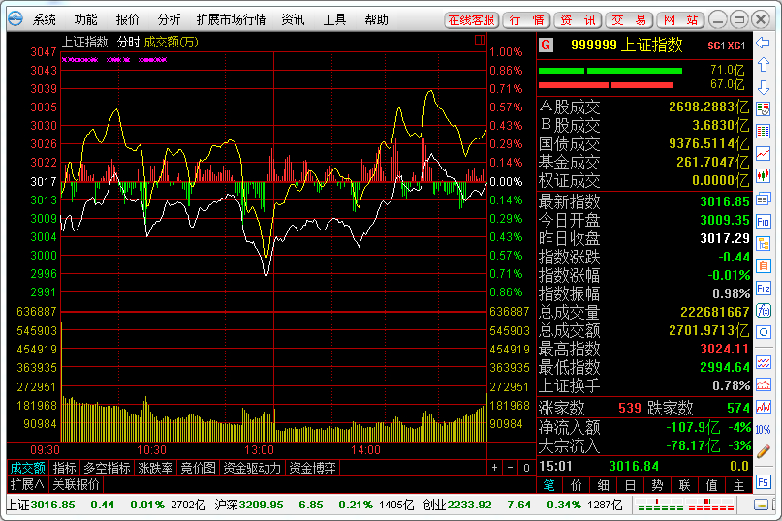
最近交易日预测及实际分析对比
预测
交易日：20160707 周四
预测结果评估分析：
波动基本一致
实际
qq：787687312

Slide 4
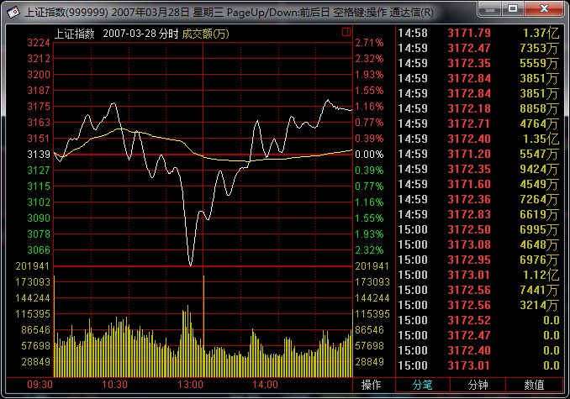
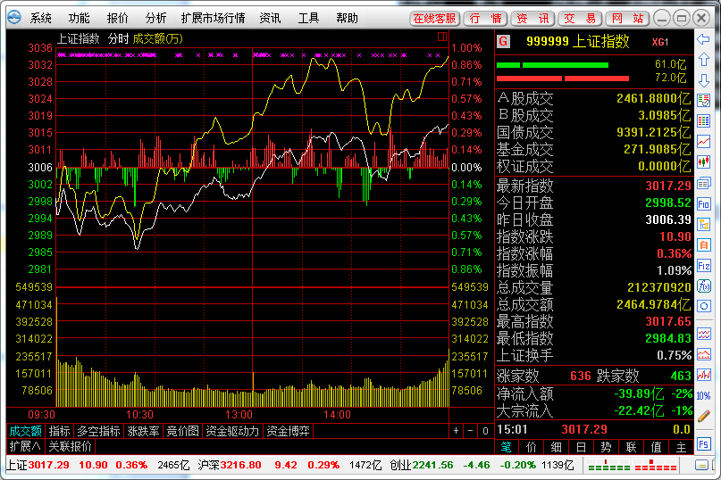
最近交易日预测及实际分析对比
预测
交易日 ：20160706 周三
预测结果评估分析：
盘前预测早盘打压，尾盘拉升
实际
qq：787687312

Slide 5
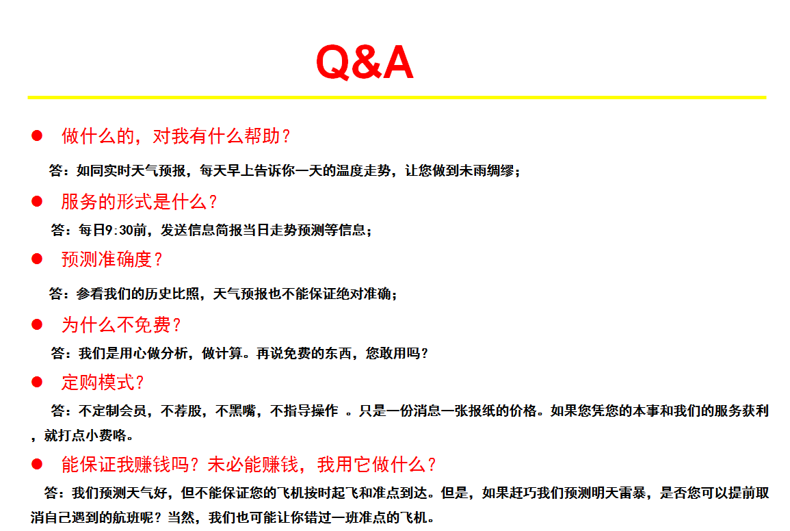
qq：787687312

